Slide 1
텐서플로우를 이용한 주가 예측에서 가격-기반 예측 피쳐의 예측 성능 평가
2017. 12. 27
권도형
논문세미나
LINK-lab

Slide 2
송유정, 이재원, 이종우 (2017). 텐서플로우를 이용한 주가 예측에서 가격-기반 입력 피쳐의 예측 성능 평가. 정보과학회 컴퓨팅의 실제 논문지, 23(11), 625-631. dbpia Link

Slide 3
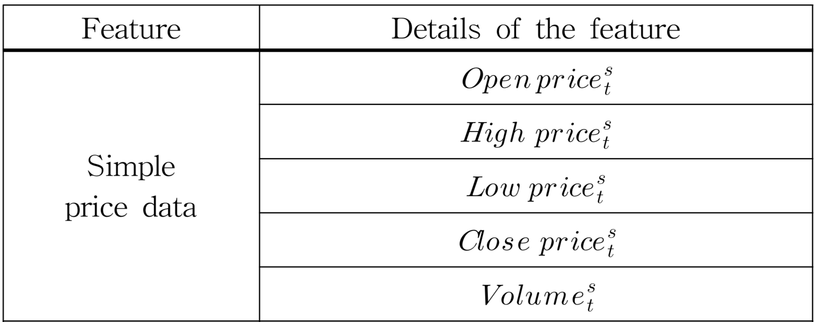
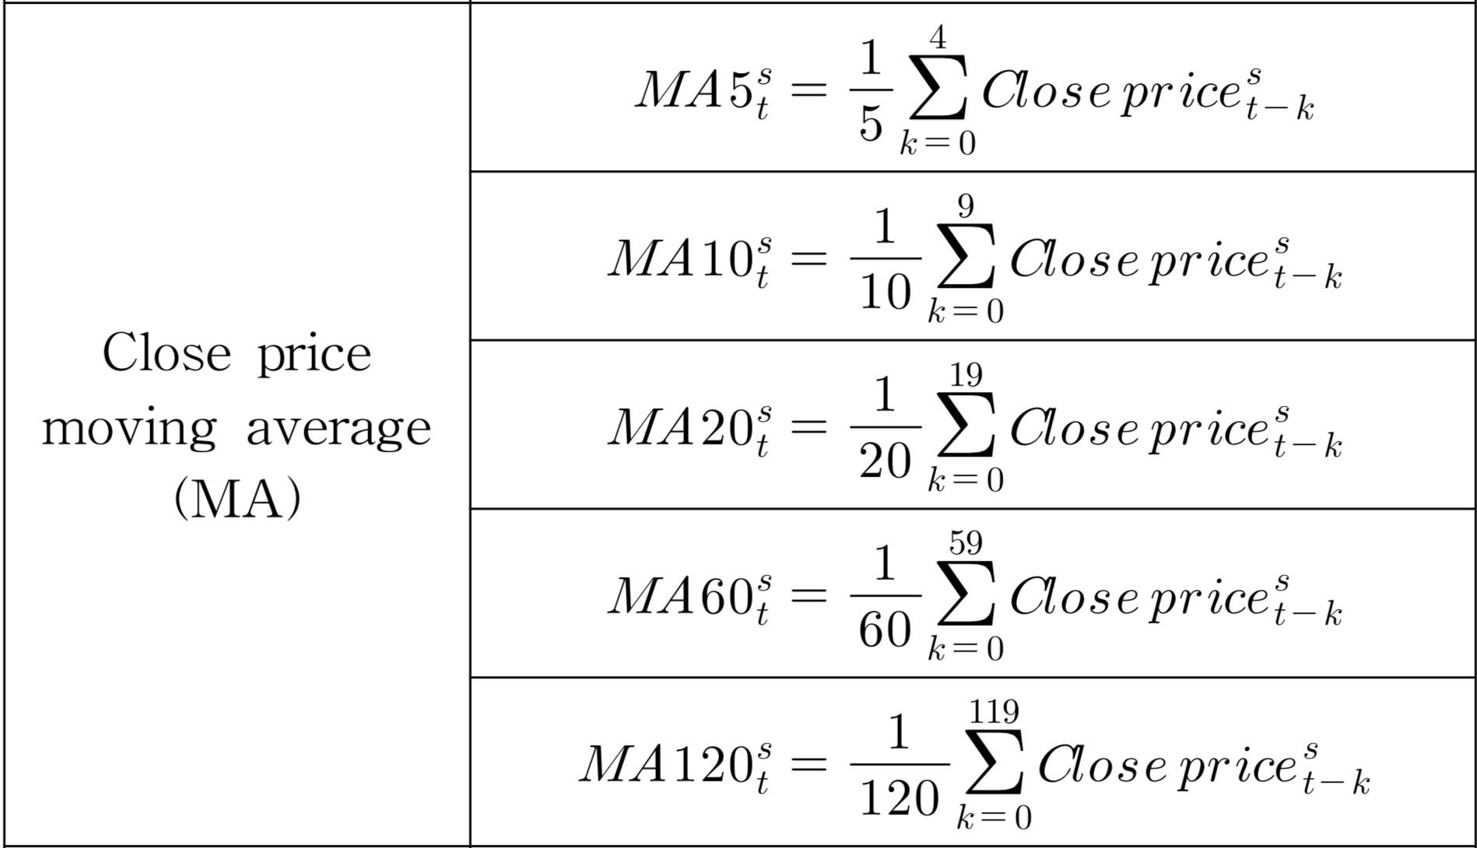
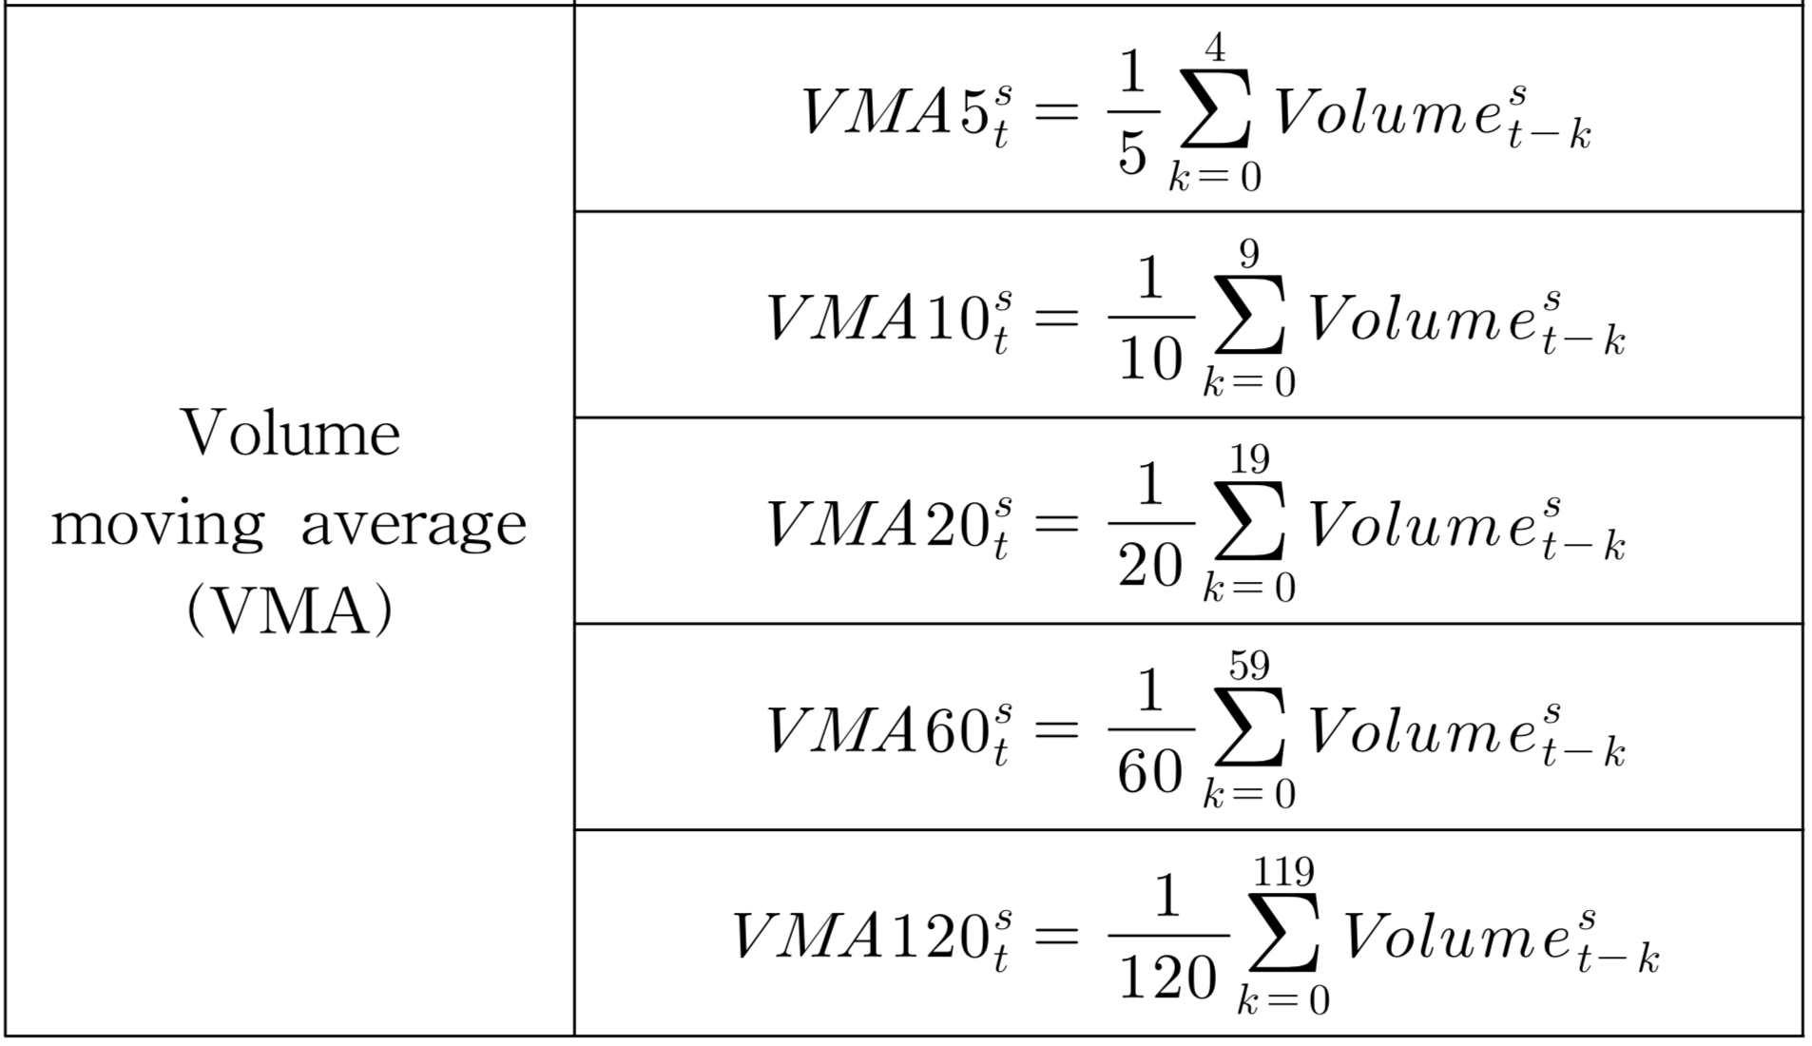
세 가지 학습 모델을 제시
각 학습 모델은 각기 다른 가격-기반 입력 피쳐를 받아들임
종가의 이동 평균, 거래량 이동 평균
즉,
단순 가격 데이터(5개의 피쳐)
단순 가격 데이터 + 종가(예측 목표)의 이동 평균 (10개의 피쳐)
단순 가격 데이터 + 종가(예측 목표)의 이동 평균 + 거래량 이동 평균 (15개의 피쳐)
세 가지 모델은 모두 동일하고 오로지 입력 피쳐를 위와 같이 주었다는 차이점만 있다. 즉 입력층의 뉴런 개수만 다르다.
세 모델 모두 7개의 은닉층을 가지고 있고, 각 은닉층은 30개의 뉴런으로 구성되어 있다.

Slide 4
이동 평균이란 일정 기간 동안의 주가의 평균을 구한 수치로서 주가의 추세를 나타낸다.
5일, 10일, 20일, 60일, 120일의 이동평균을 사용
본 논문에서는 종가의 이동 평균과 거래량의 이동 평균을 이용하면 주가 예측 모델의 성능이 더 높아질 것이라는 것을 가정하고 있다.

Slide 5
주가를 예측한다 = 투자자가 지속적으로 높은 수익을 얻는 것
주식 분석 방법 두 가지; 기술적 분석(technical analysis), 가치 분석(fundamental analysis)
기술적 분석이란 수치적 지표(주식의 가격, 거래량)를 이용하는 것
가치 분석은 회사의 재무 지표를 이용하는 것
본 논문에서는 딥러닝을 이용하여 기술적 분석을 사용한다. 따라서 입력피쳐로 가격-기반 입력 피쳐가 사용됨

Slide 6
이전 논문: ‘텐서플로우를 이용한 주가 변동 예측 딥러닝 모델 설계 및 개발’(link)
모델의 성능을 높이기 위해 삼성전자 종목 하나만을 이용. (→ 본 논문에서도 마찬가지)
단순 가격 데이터만을 이용
일별 시가, 종가, 고가, 저가, 거래량 이렇게 5개를 피쳐로 사용
예측 목표는 분류(Classification)
5일 후의 종가(close)의 상승이면 1로, 하락이면 0으로 분류
데이터의 개수는 2500개
입력 피쳐도 단순하여 56%의 성능
(본 논문에서는 데이터의 개수만 다른, 동일한 모델의 성능이 53%정도 나옴)

Slide 7
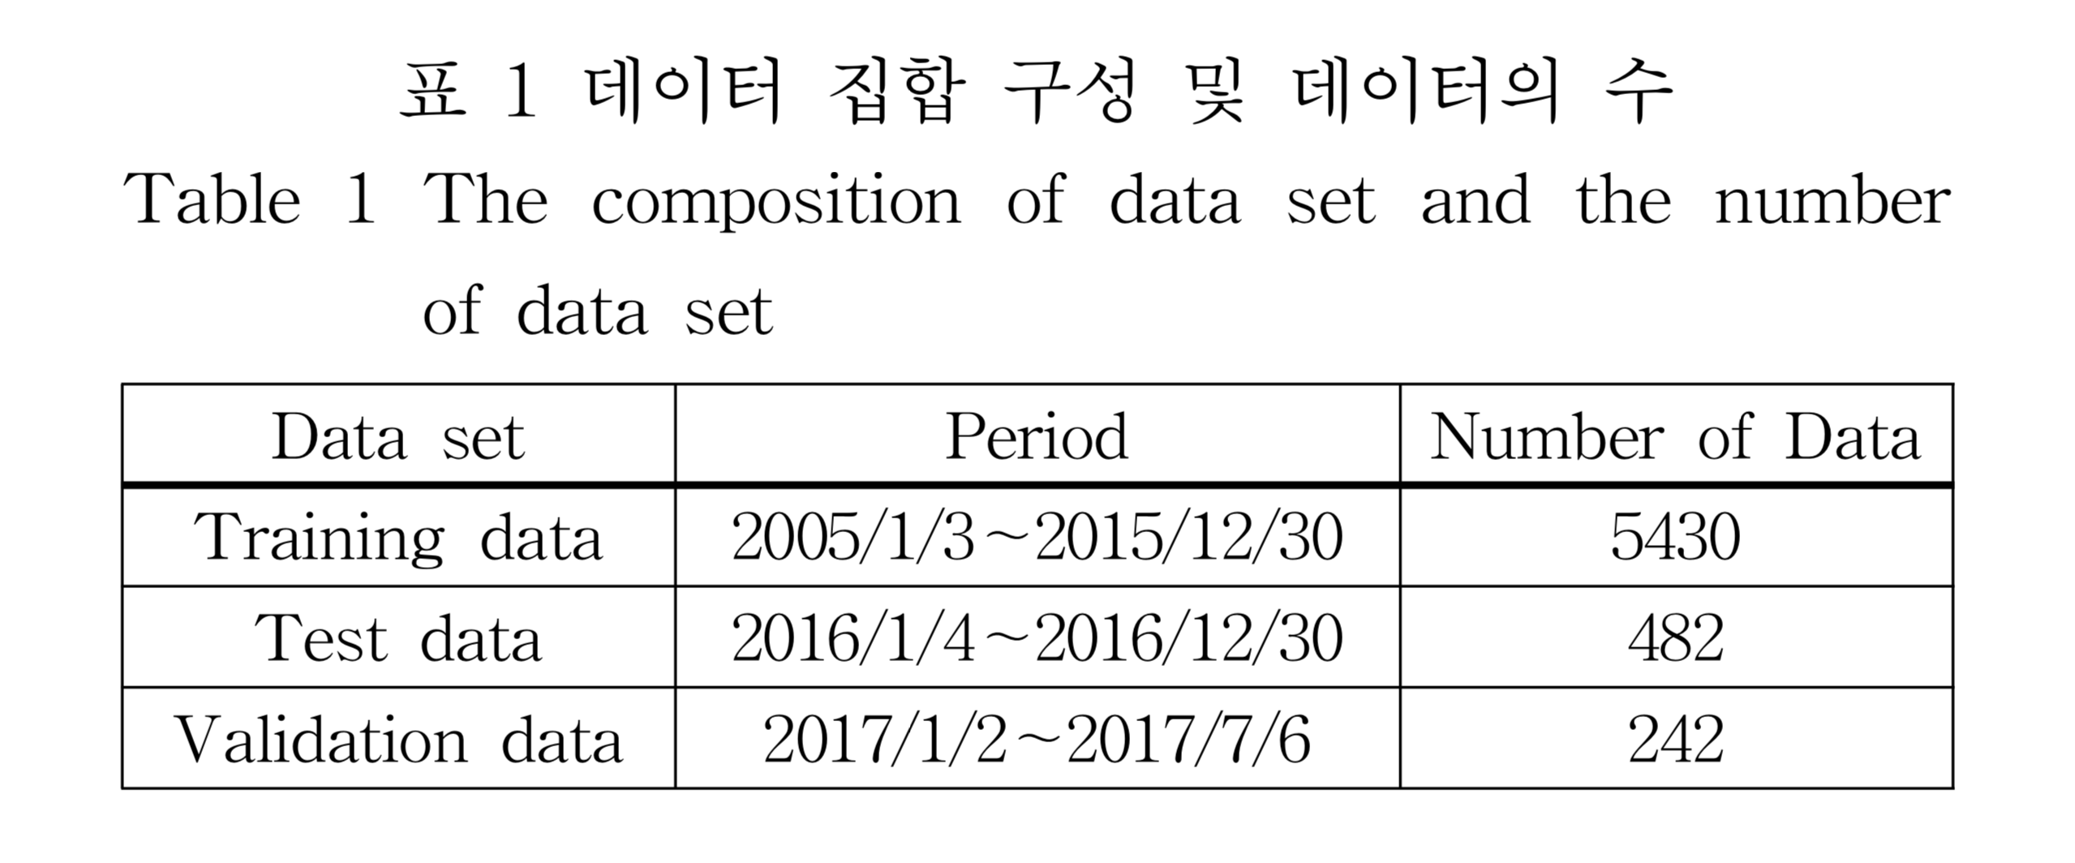
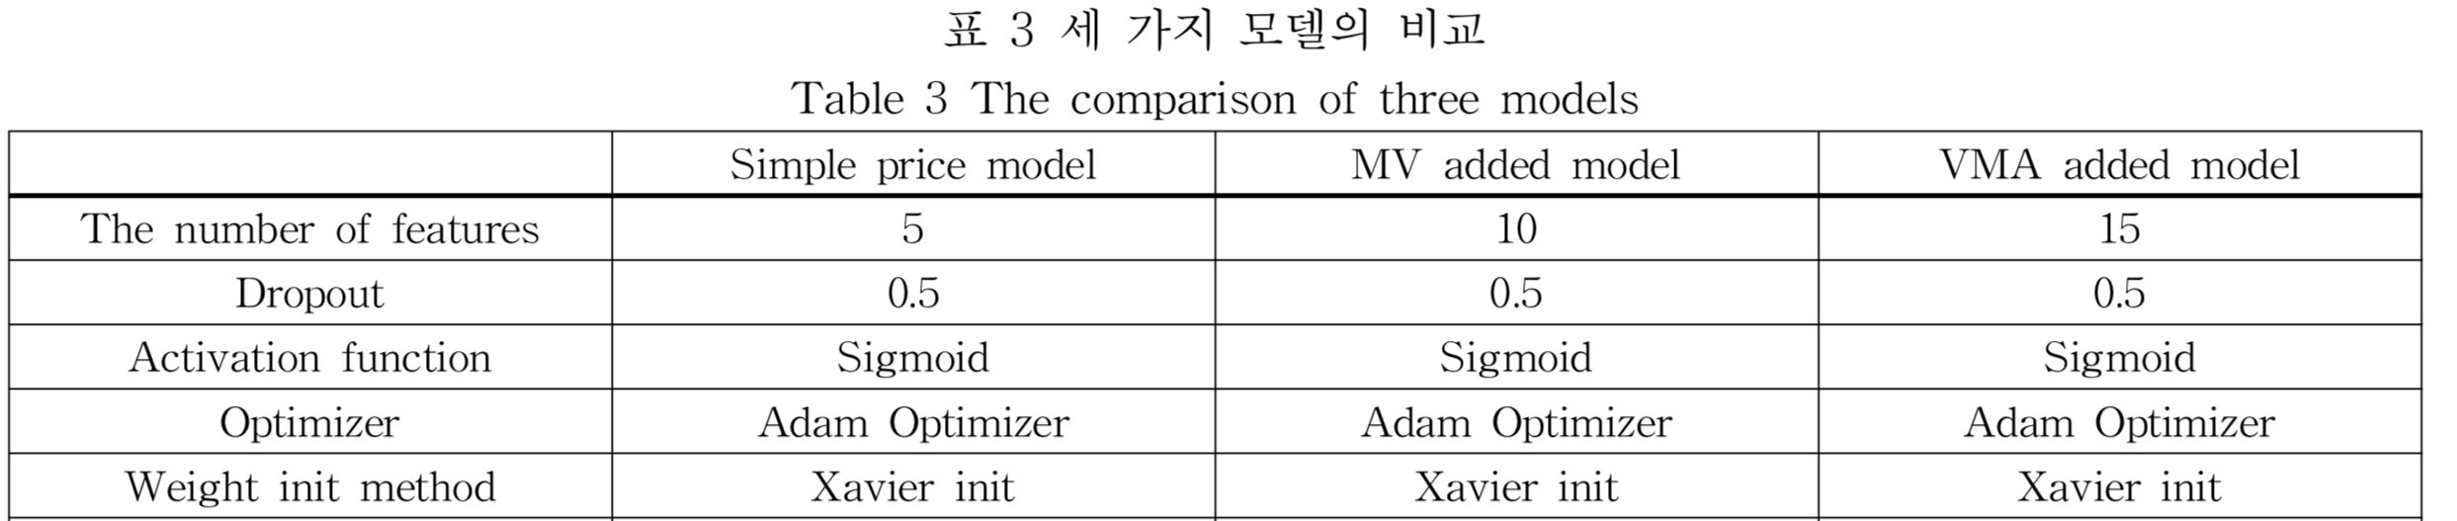
2005년 1월 3일부터 2015년 12월 30일까지의 5430개의 가격-기반 입력피쳐 데이터를 이용하여 주가를 분석하기 위한 모델을 학습시킨 후,
2016년 1월 4일부터 2016년 12월 30일까지의 482개의 테스트데이터를 이용하여 성능을 평가
2017년 1월 2일부터 2017년 7월 6일까지의 242개의 학습되지 않은 데이터인 검증 데이터를 이용하여 모의매매를 하여 적중률(hit ratio)을 측정
과적합 방지를 위해 Dropout 사용
최적화 알고리즘으로 Adam 사용
활성화 함수로 Sigmoid 사용
learning rate으로 0.01
100 epoch; 100 epoch이상으로 진행해도 에러율이 낮아지지 않았다고 함

Slide 8
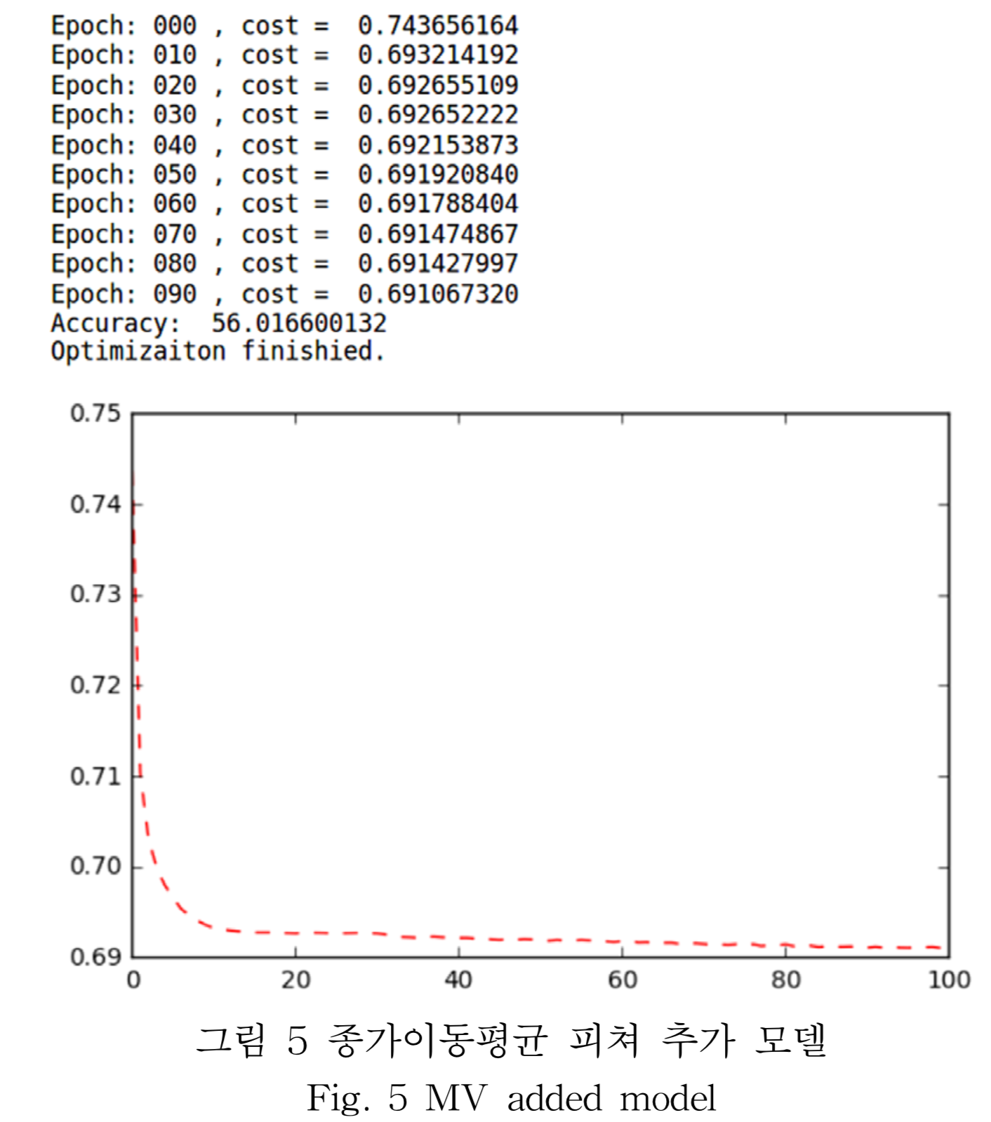
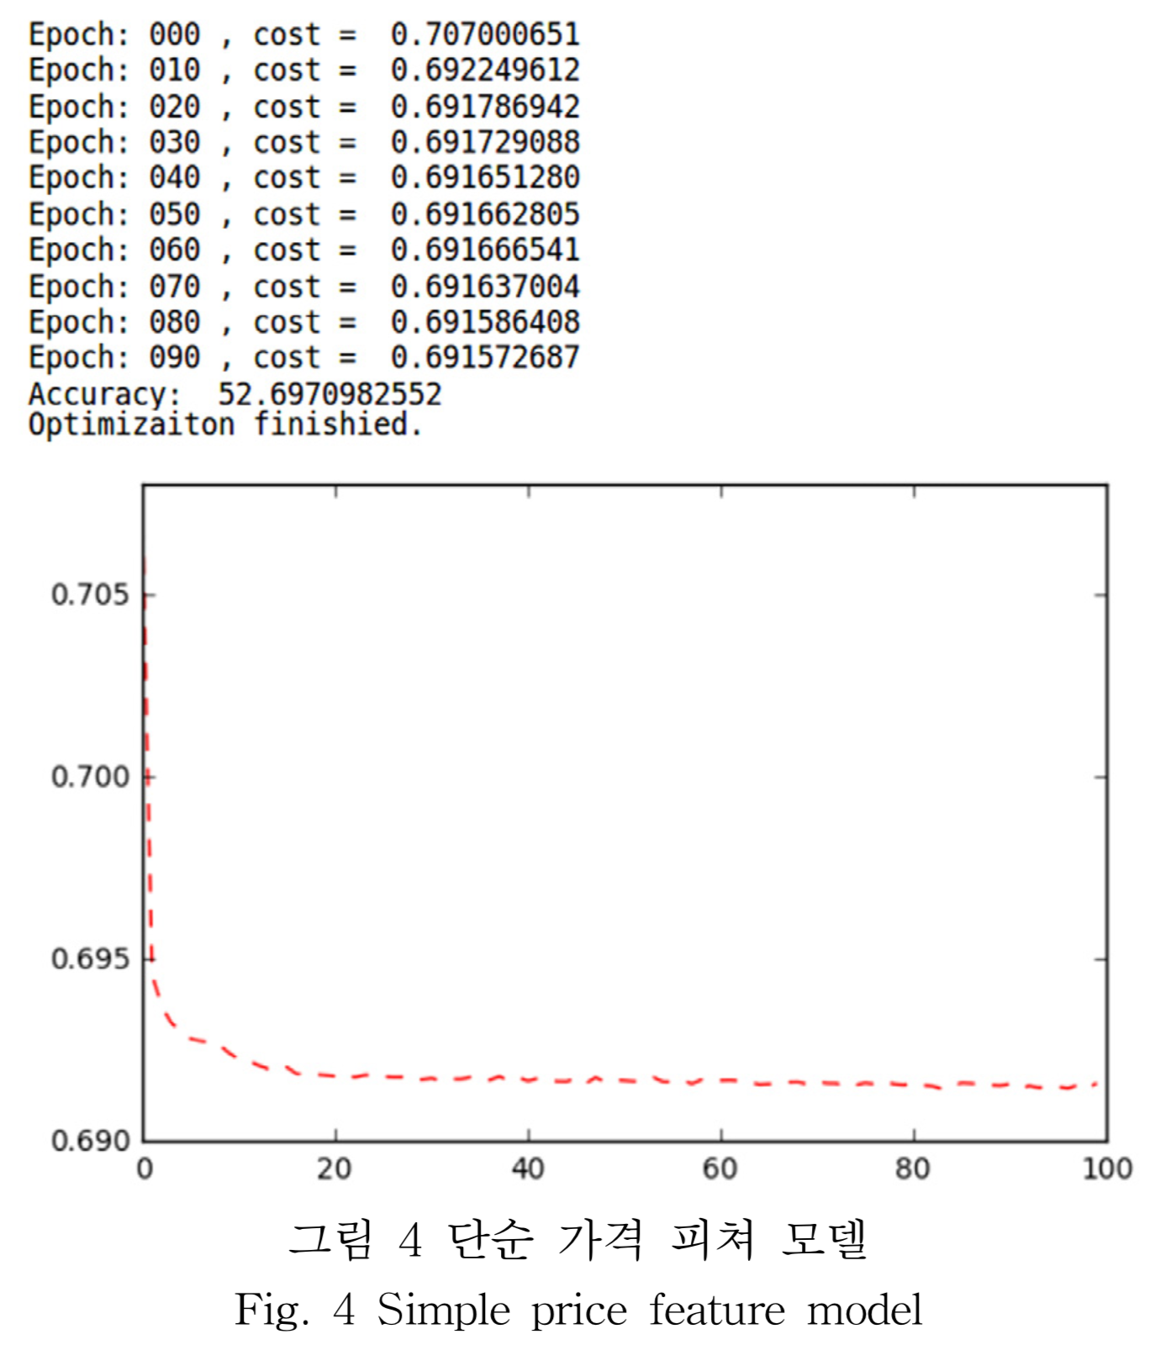
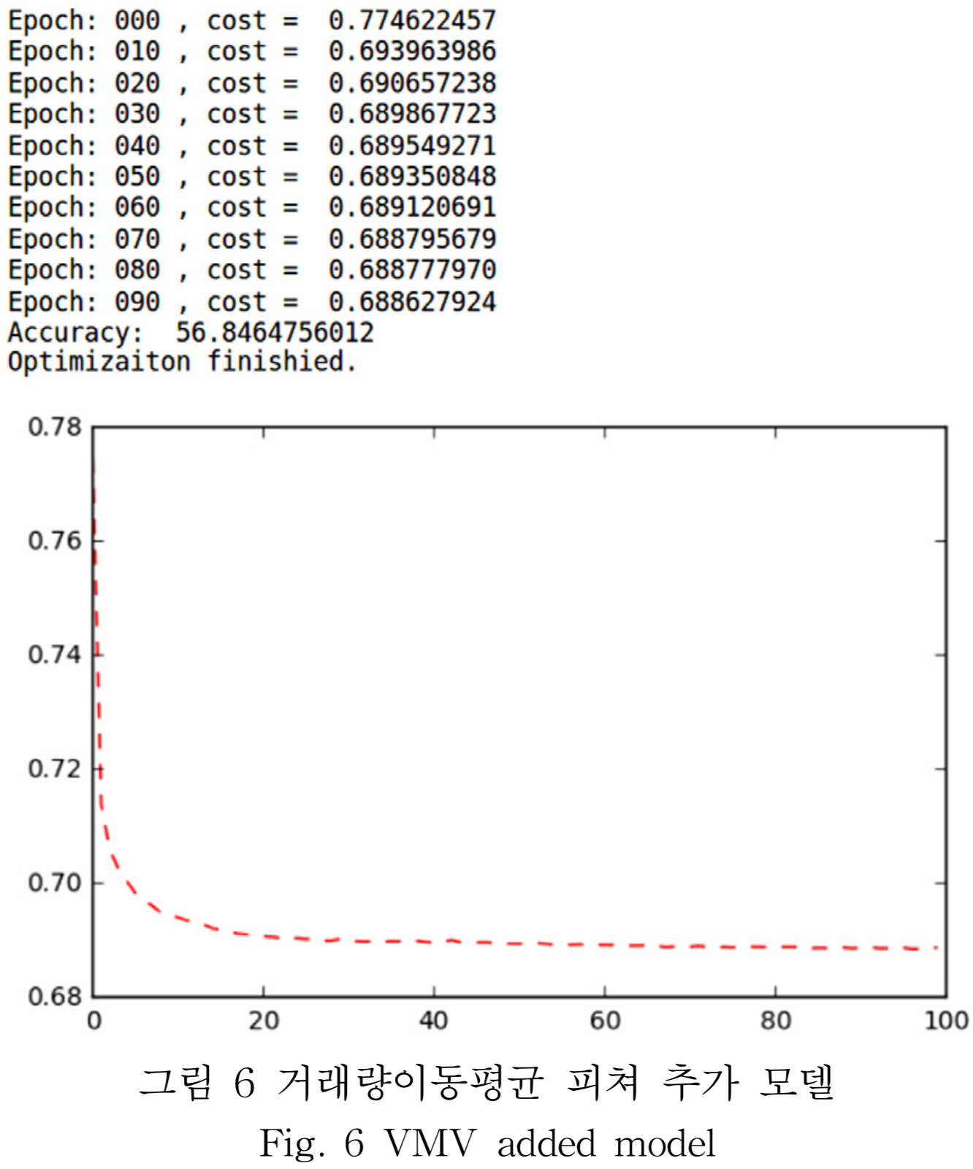
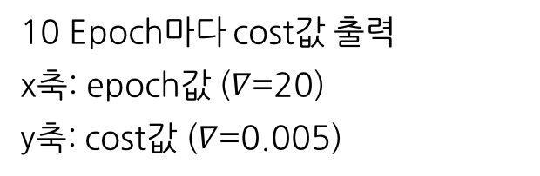
실험결과
10 Epoch마다 cost값 출력
x축: epoch값 ($∇$=20)
y축: cost값 ($∇$=0.005)

Slide 9
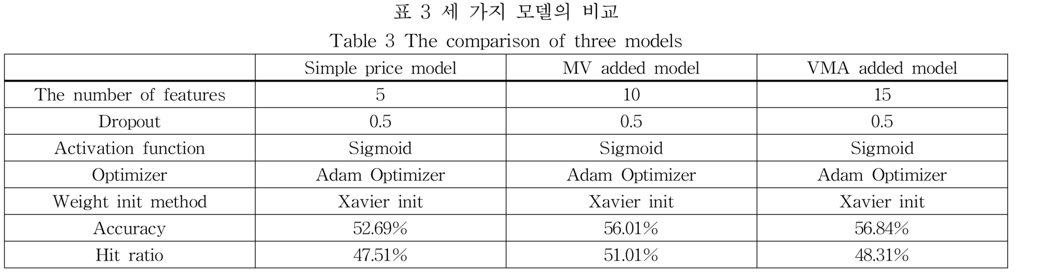
결과적으로, 처음에 언급했듯이 본 논문의 저자들이 내린 가정인, '종가의 이동 평균과 거래량의 이동 평균을 이용하면 주가 예측 모델의 성능이 더 높아질 것임’이 맞긴 하지만 삼성전자 주가 하나뿐인데도 여전히 모델 자체의 정확도도 낮고, 적중률도 낮다.
주가 예측시에 가격-기반 입력피쳐가 없는 것보다는 낫다
논문의 한계:
심층신경망만을 사용하였다. CNN, RNN등을 시도하지 않음, 피쳐의 다양화가 필요, 삼성전자 외의 종목에 대한 예측도 가능해야 한다, ..

